Slide 1
LZUOSS: 以学生为核心的开源研究与社区运营
郑宇航
兰州大学开源社区

Slide 2
“Talk is Cheap, Show Me …”

Slide 3
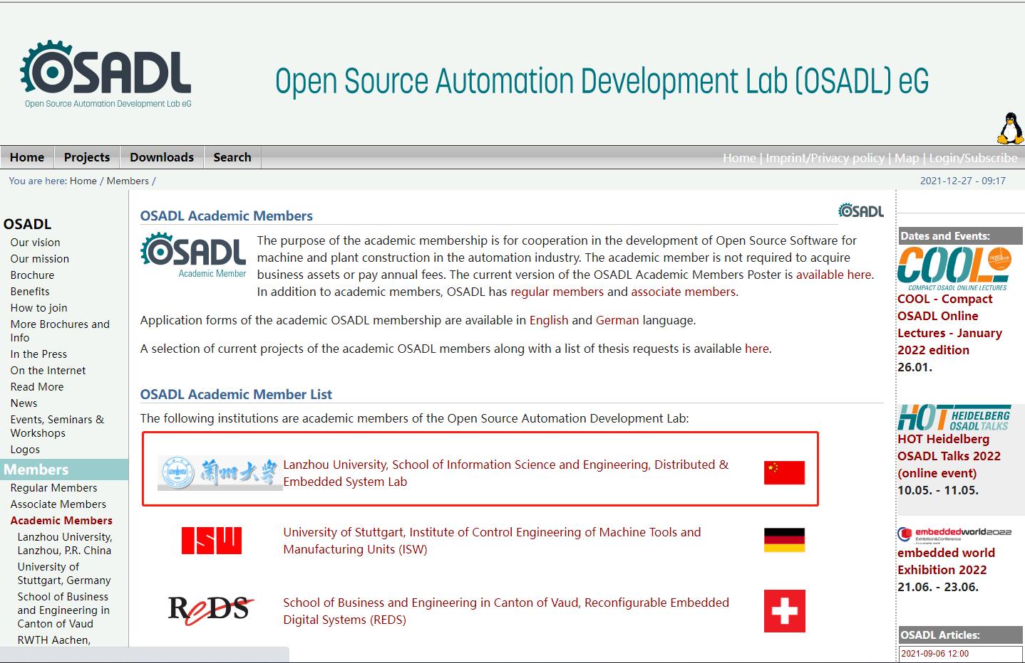
我们持续向社区输出技术能力
作为开源自动化开发实验室学术成员，社区积极引领同学们服务开源世界需求，构建核心开源项目，在操作系统领域取得了较为显著的进展。

Slide 4
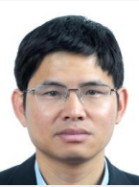
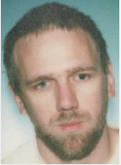


我们持续向社区输出技术能力
诸多社区成员长期活跃于开源社区之中，部分成员长期在开源组织中任职。
周庆国
@Kinggo
Real-Time Linux Foundation 主任
Nicholas Mc Guire
@Hofrat
OSADL 安全关键系统协调人
吴章金
@Falcon
Linux Lab & MIPS Ftrace 作者
泰晓社区创始人
刘新
@Bird
供应链来源安全与可信工作组组长

Slide 5
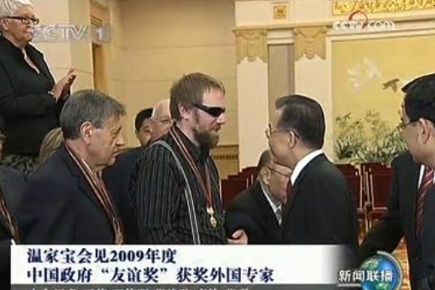
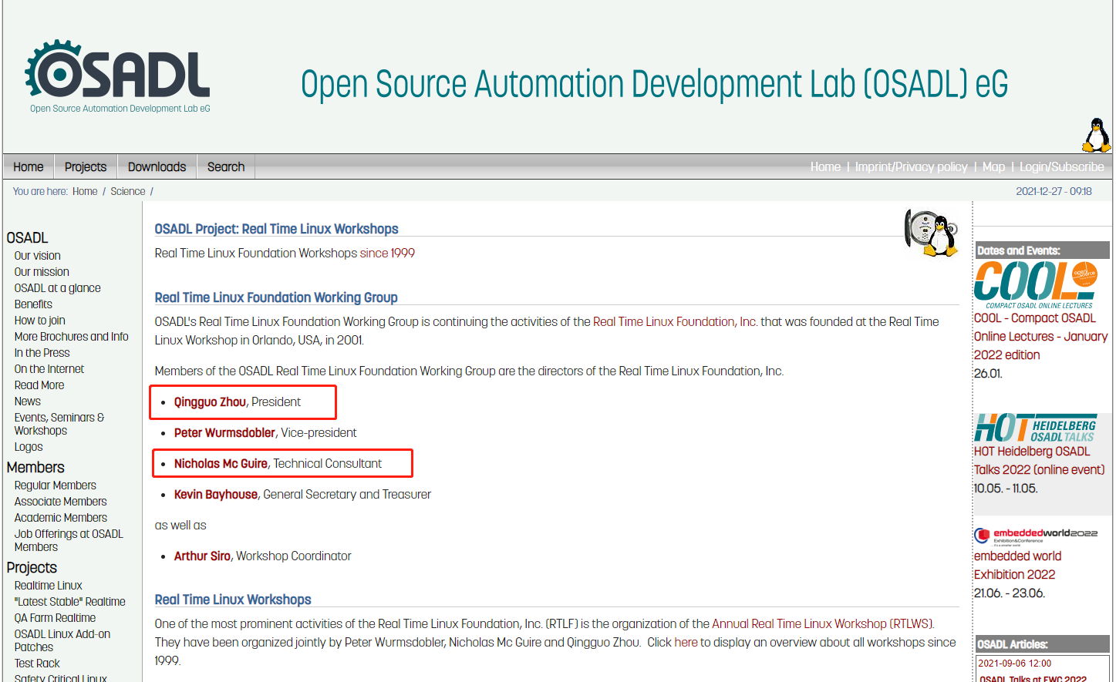
Real-Time Linux
RTLinux/GPL 是社区孵化历史最悠久、影响力最大的开源项目，社区曾长期担任该项目的官方维护。该项目现已移交给 Linux Foundation，成为 Linux Kernel 主线的一部分。

Slide 6
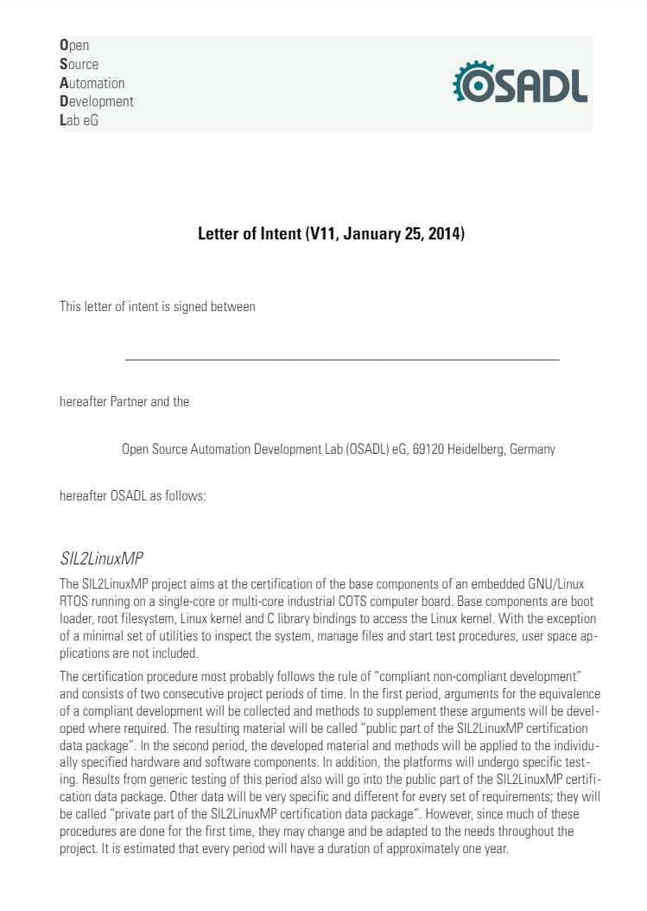
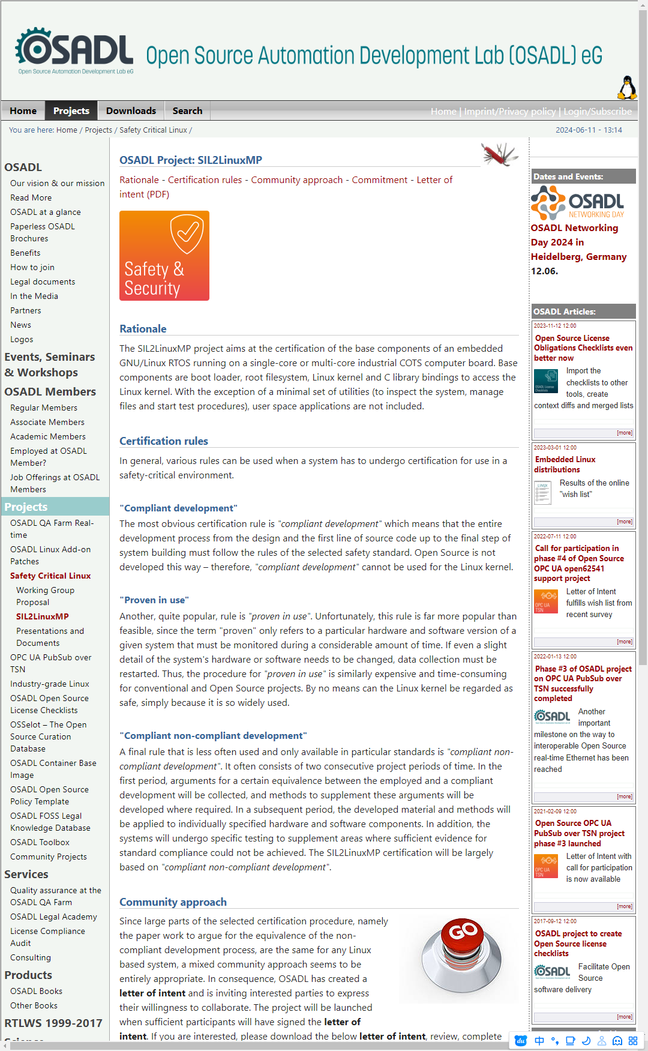
SIL2LinuxMP
SIL2LinuxMP 项目旨在对在单核或多核工业 COTS 计算机板上运行的嵌入式 GNU/Linux 实时操作系统的基本组件进行安全关键认证。
本项目在 OSADL 旗下孵化，目前已经完成交付。Linux Foundation 正在基于本项目持续演进 Enabling Linux In Safety Applications (ELISA) 项目。

Slide 7
“大教堂与集市”

Slide 8
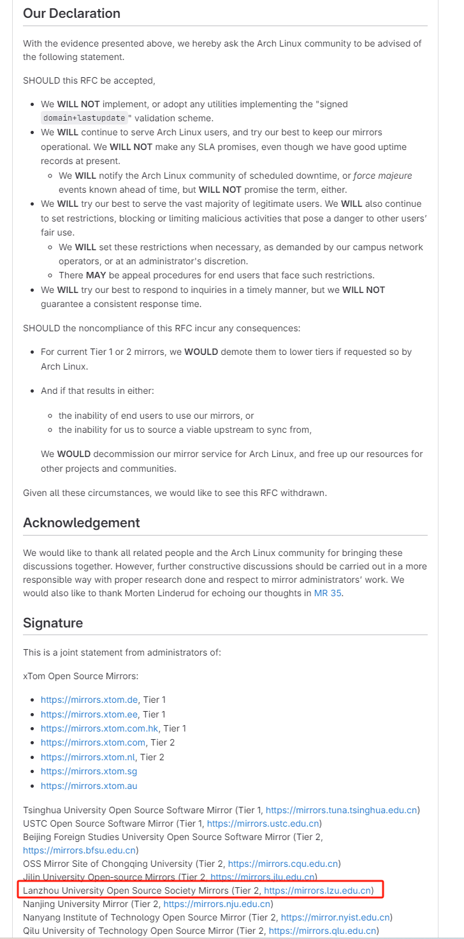
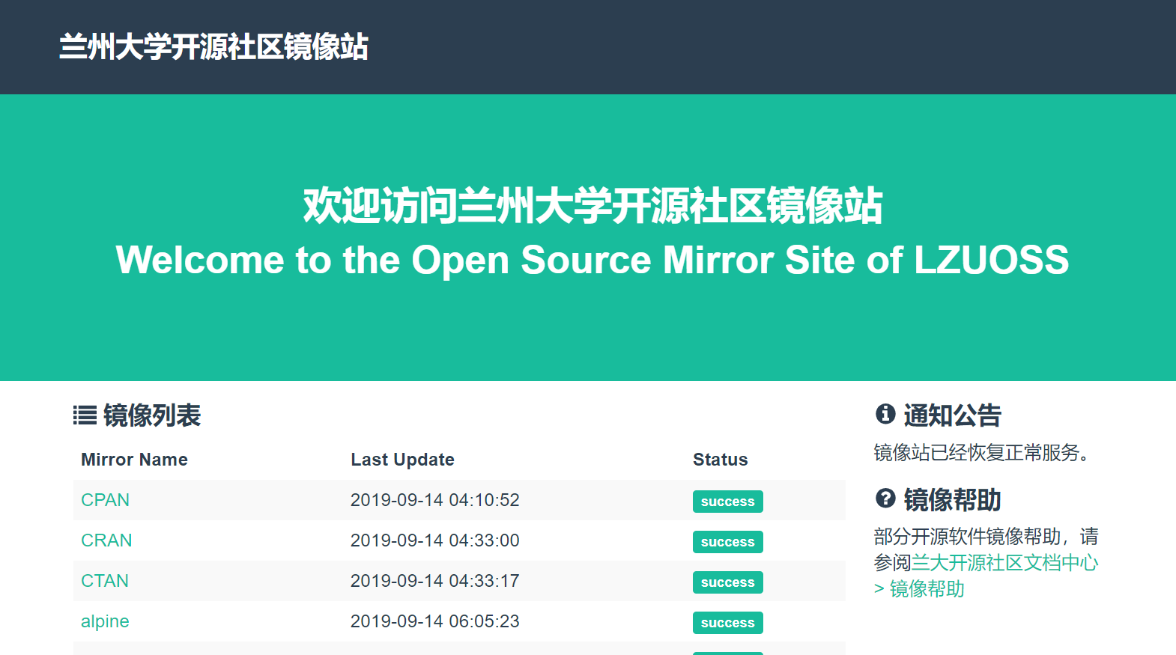
我们积极投入开源生态运营
充分发挥同学们的力量，为社区构建更好的基础设施，同时以社区的方法行事。

Slide 9


我们全力培养开源人才
发挥科研优势，将开源融入学科竞赛，提升开源人才培养质量

Slide 10
关于社区
还是固定的宣传文案
兰州大学开源社区(Open Source Society of Lanzhou University, 简称LZUOSS)成立于2006年5月10日,是在兰州大学分布式与嵌入式实验室(DSLab)和通信网络中心的支持下，以众多兰州大学Linux爱好者和用户为主体，开展自由软件知识的学习、研究和宣传的学生团体,是兰大首屈一指的技术讨论社团
负责维护西北最大的镜像站： http://mirror.lzu.edu.cn/
我们每两周会固定开例会做技术分享，从硬件，操作系统到超算，信息安全，甚至游戏工作室，各个方向都有,有自己的社团活动场地

Slide 11
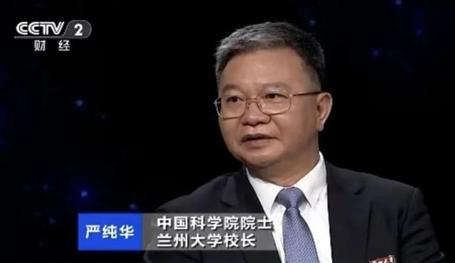
灵魂拷问
2020
“如何在经济欠发达地区建设世界一流大学”
“如何在经济欠发达地区搞具有影响力的开源社区”

Slide 12
兰大开源社区刚成立时的那些事儿
以下内容摘自Falcon《细数我与 Linux 这十三年》
“2005 年 9 月，教育部和科技部批准在全国 40 所高校建立 “国家 Linux 技术培训与推广中心”，兰州大学于 10 月份建立 “Linux 技术中心”，成为首家 “大学国家 Linux 技术培训与推广中心”。
之后学校开设了相关的 Linux 课程，同学们开始涉猎 Linux 方面的知识。
也是在这一年，我和 Tom 因为在搞 FTP 搜索引擎，被学校团委的徐老师发现，那个时候她正在负责一个校园门户网站：萃英在线，然后讨论把这个搜索引擎搞得正式一点。
因此结识了萃英在线的主要成员 osier、jolestar、柳力、acai、K.D. 等同学，然后突然有一天，他们有人提出来要组建学校的 Linux 用户组，于是大家一起玩 Linux，印象中，从 TurboLinux, MandrivaLinux, Ubuntu 5.04 开始玩。
然后，委派我去跟当时上数据库课程的副院长申请设备资源，那个时候打探到有个 IBM 实验室，有台很不错的服务器闲置着，不过当时没能申请上，后来辗转联系上了 DSLab 的 Kinggo 老师，后来在他的支持协助下，我们在学校网络中心申请到了服务器，另外，也协调学院在实验楼给我们支持了一间办公室。
2006 年 5 月 12 日，兰州大学第二届Linux开放日暨兰州大学开源社区对外开放，正式成立了兰大开源社区，大家做了一些分工，有的搭建论坛，有的搭建社区镜像站，热火朝天。”

Slide 13
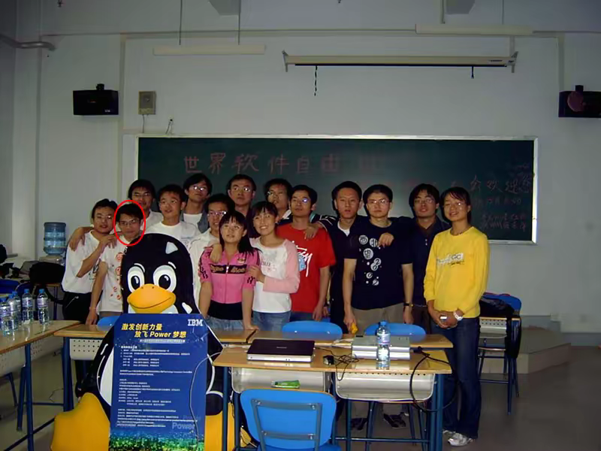
OLD DAYS

Slide 14
初入社区
时间回到2022年那个暑假
刚被录取完的我，刚进“兰大动漫社音游部”，就有人和我争论“全长沙的城市英雄的币通用”这个问题
于是我结识了这位同样来自湖南的学长
后来因为某些原因，校内的同学之间的感情得到了极大的增进，无聊之中我也完成了纳新题中最简单的方向：装Arch、编译内核，成为了社区的一员
然后，我发现……

Slide 15
负责人应当做的事
按时间排序
9月：社团年审、团学招新
10月：百团大战、社区宣讲
11月：社区招新、科技活动月
中间：各种比赛、校园行活动、各种活动的配合与负责、和老师对接
日常：例会、报销
次年春天：新老生交流会、换届

Slide 16
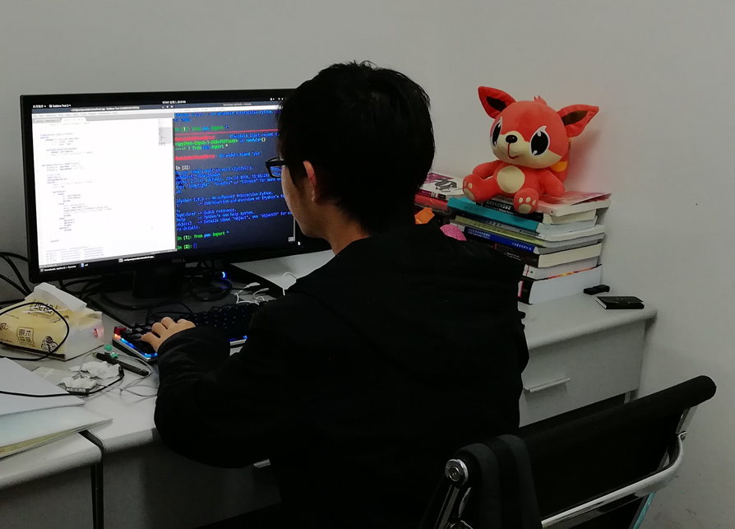
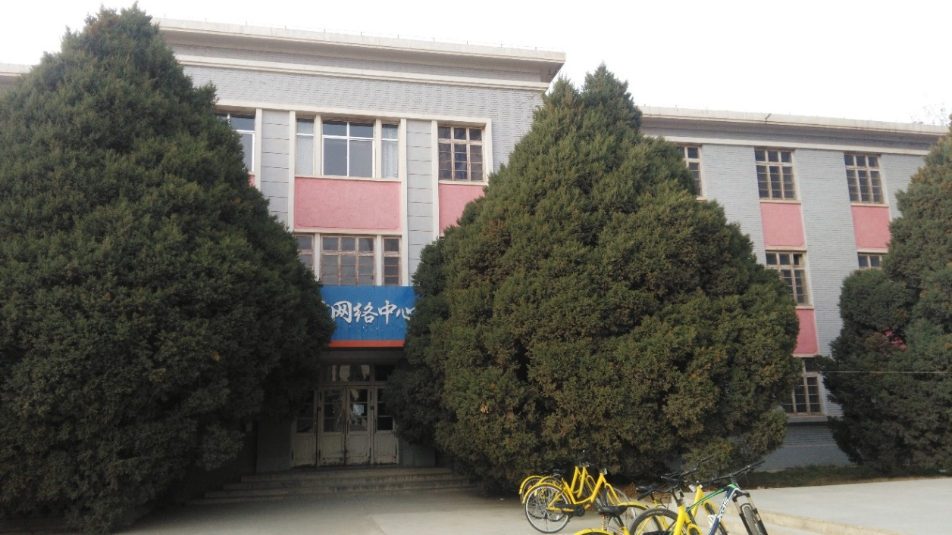
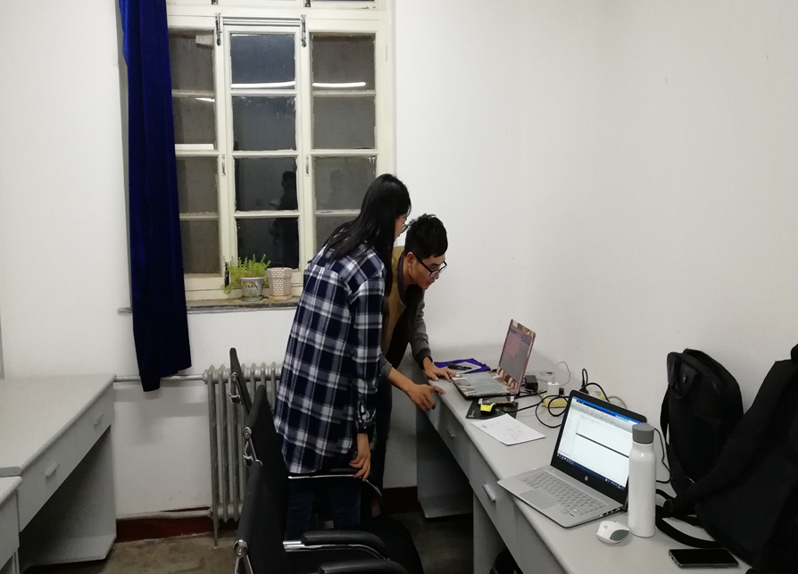
OLD DAYS
2020

Slide 17
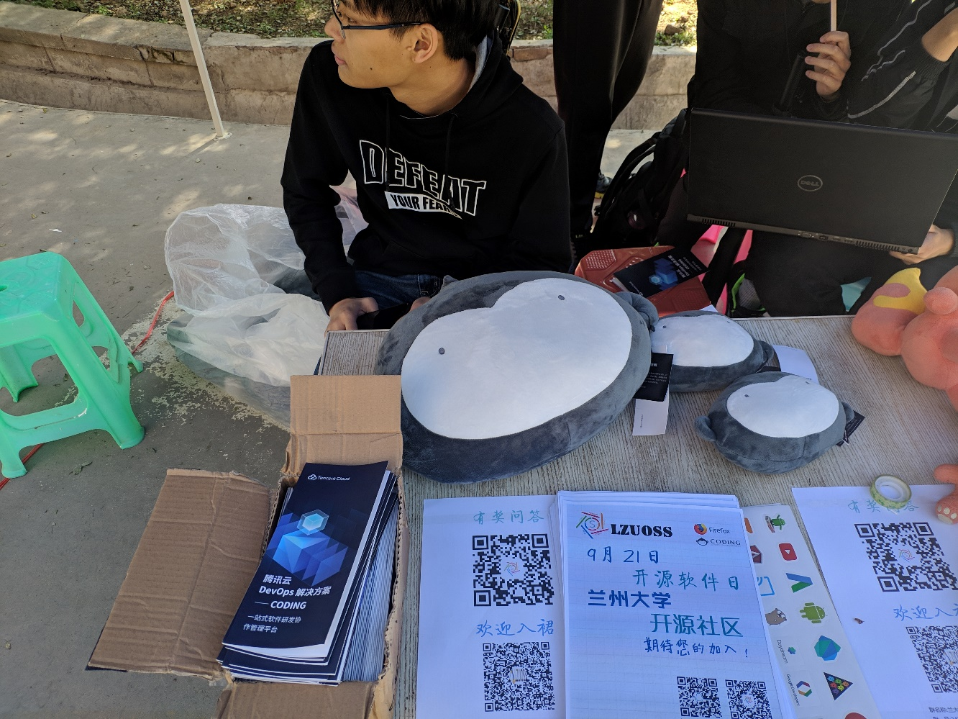
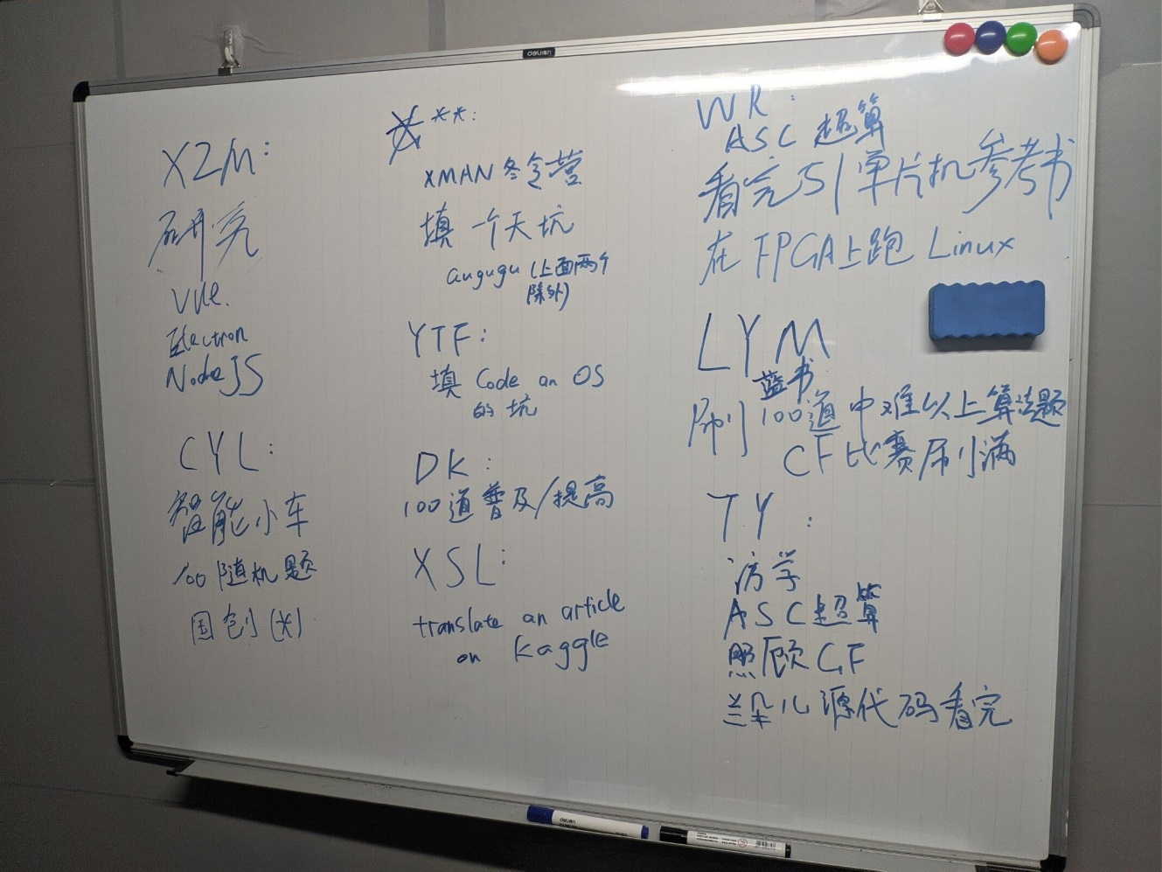
OLD DAYS
2020

Slide 18
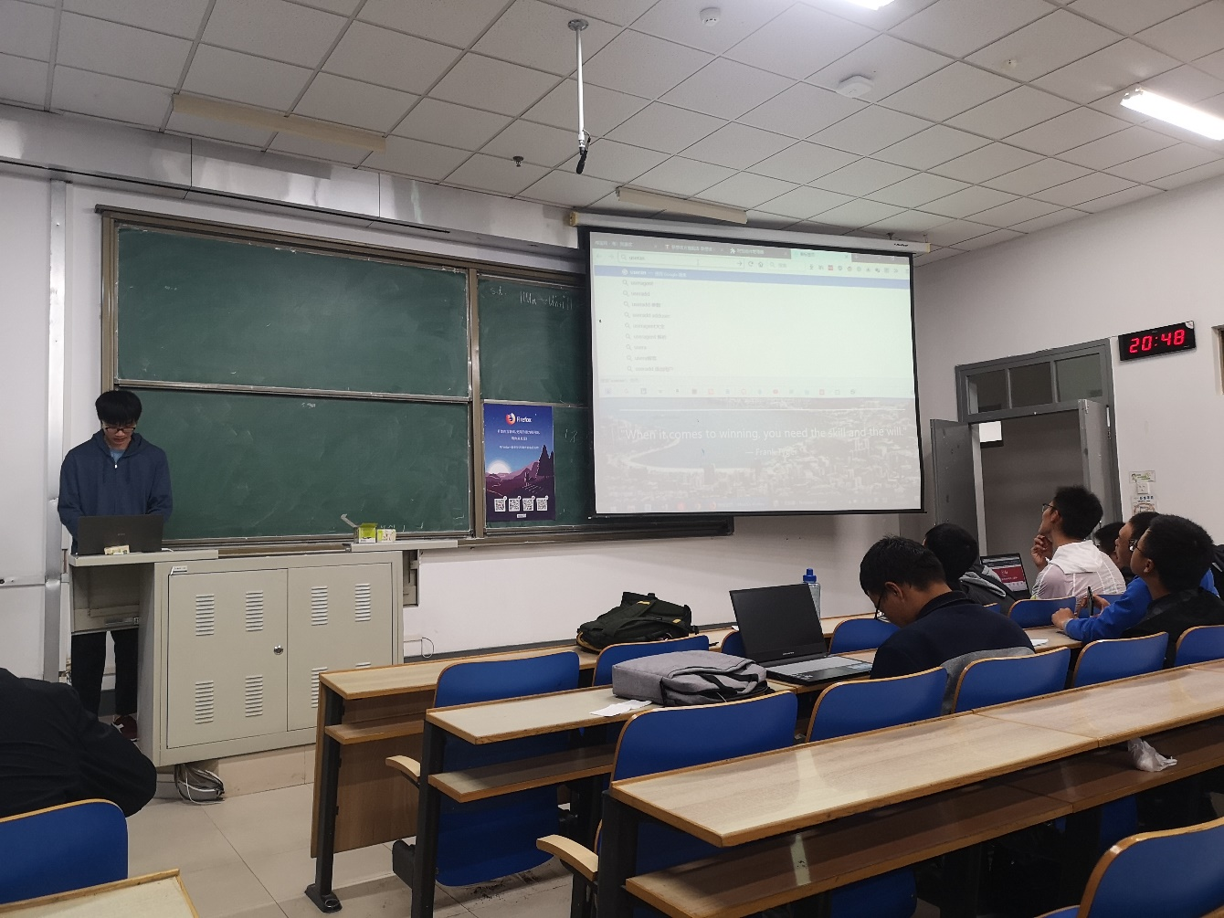
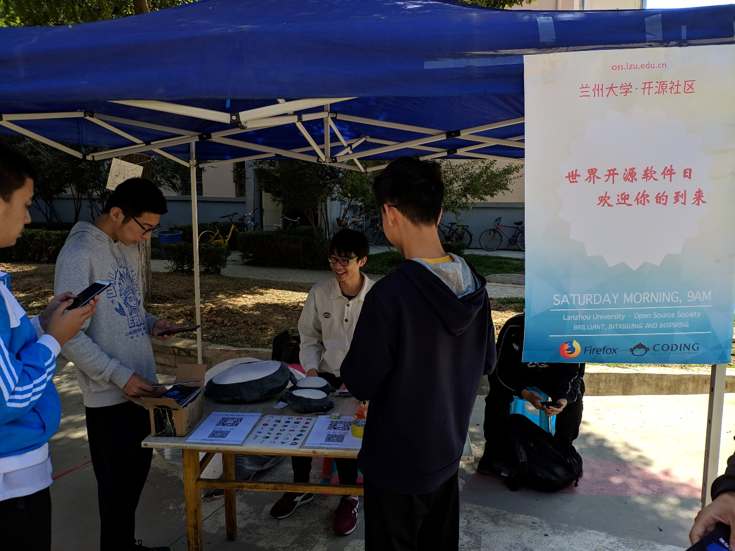
OLD DAYS
2020

Slide 19
“以前这整个二楼都是我们的”
在2024年的新老生交流会中，刘新学长指着二楼那些我们不熟悉的房间，这么说道
虽然我们那时已经在“搬家”的筹备过程中，但是看着这些因为方向“断代”而丢掉的房间，不免心生遗憾
感兴趣的同学越来越少，俨然成为社区最大的问题
目前在社联那边的“开源社区”，实际上是广义的开源社区，指的是信息学院做技术的同学们的集合，包含：主社区、超算队、算法集训队、安全团队、Uback等，截至今天，硬件等方向已经没有同学了

Slide 20
兰客社区？开源社区？
“另外，为了避免局限在信息学院，我们主导把社团注册在了资源环境学院（可惜地是，后面有一届负责人又把注册单位改回了信息学院），从而确保团队有来自各个专业背景的同学，大家可以相互学习，切磋，交换思想。“ ——摘自Falcon《我与Linux的这十三年》
事实上，中间的很多年间，我们没有了社团挂靠，成为了学校的“半地下”组织，重新挂靠社联备案的事情，还得从兰客社区的建立开始说起
在网信办的支持下，兰大里面诞生了另外一个技术社团——兰客社区，但是渐渐地，两个社团的成员成了同一批，于是学长们在年审时将社团名称改回了“开源社区”，这也是一直持续到今天的正规社团

Slide 21
社区问题的思考
总体概括为：各忙各
用爱发电，但是一旦没有爱，也发不起来了，因为发不起来没有任何坏处（对某些人而言）
因此纳新的时候需要注重思想考核，需要调动同学们的积极性
社区的运行需要每一位同学的努力

Slide 22
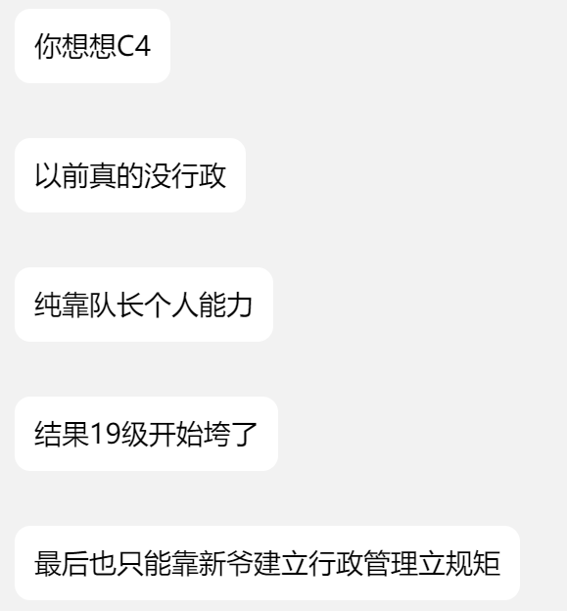
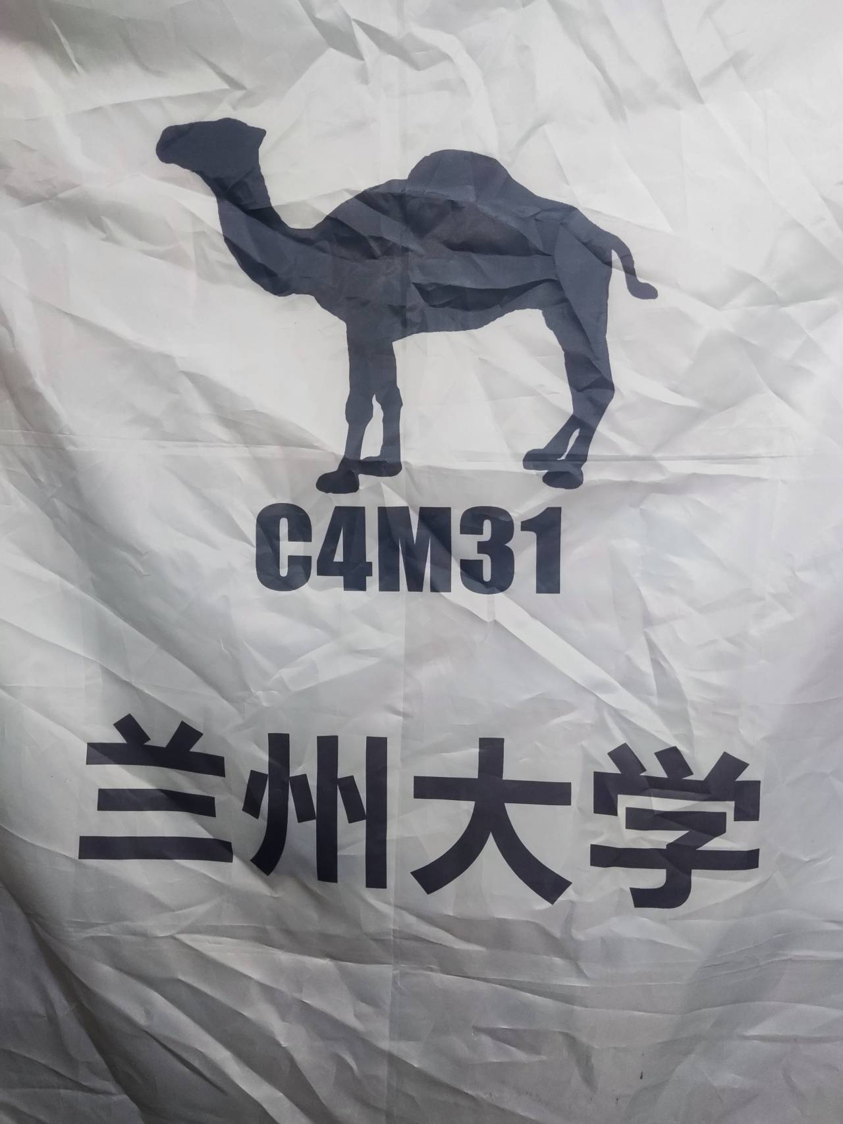
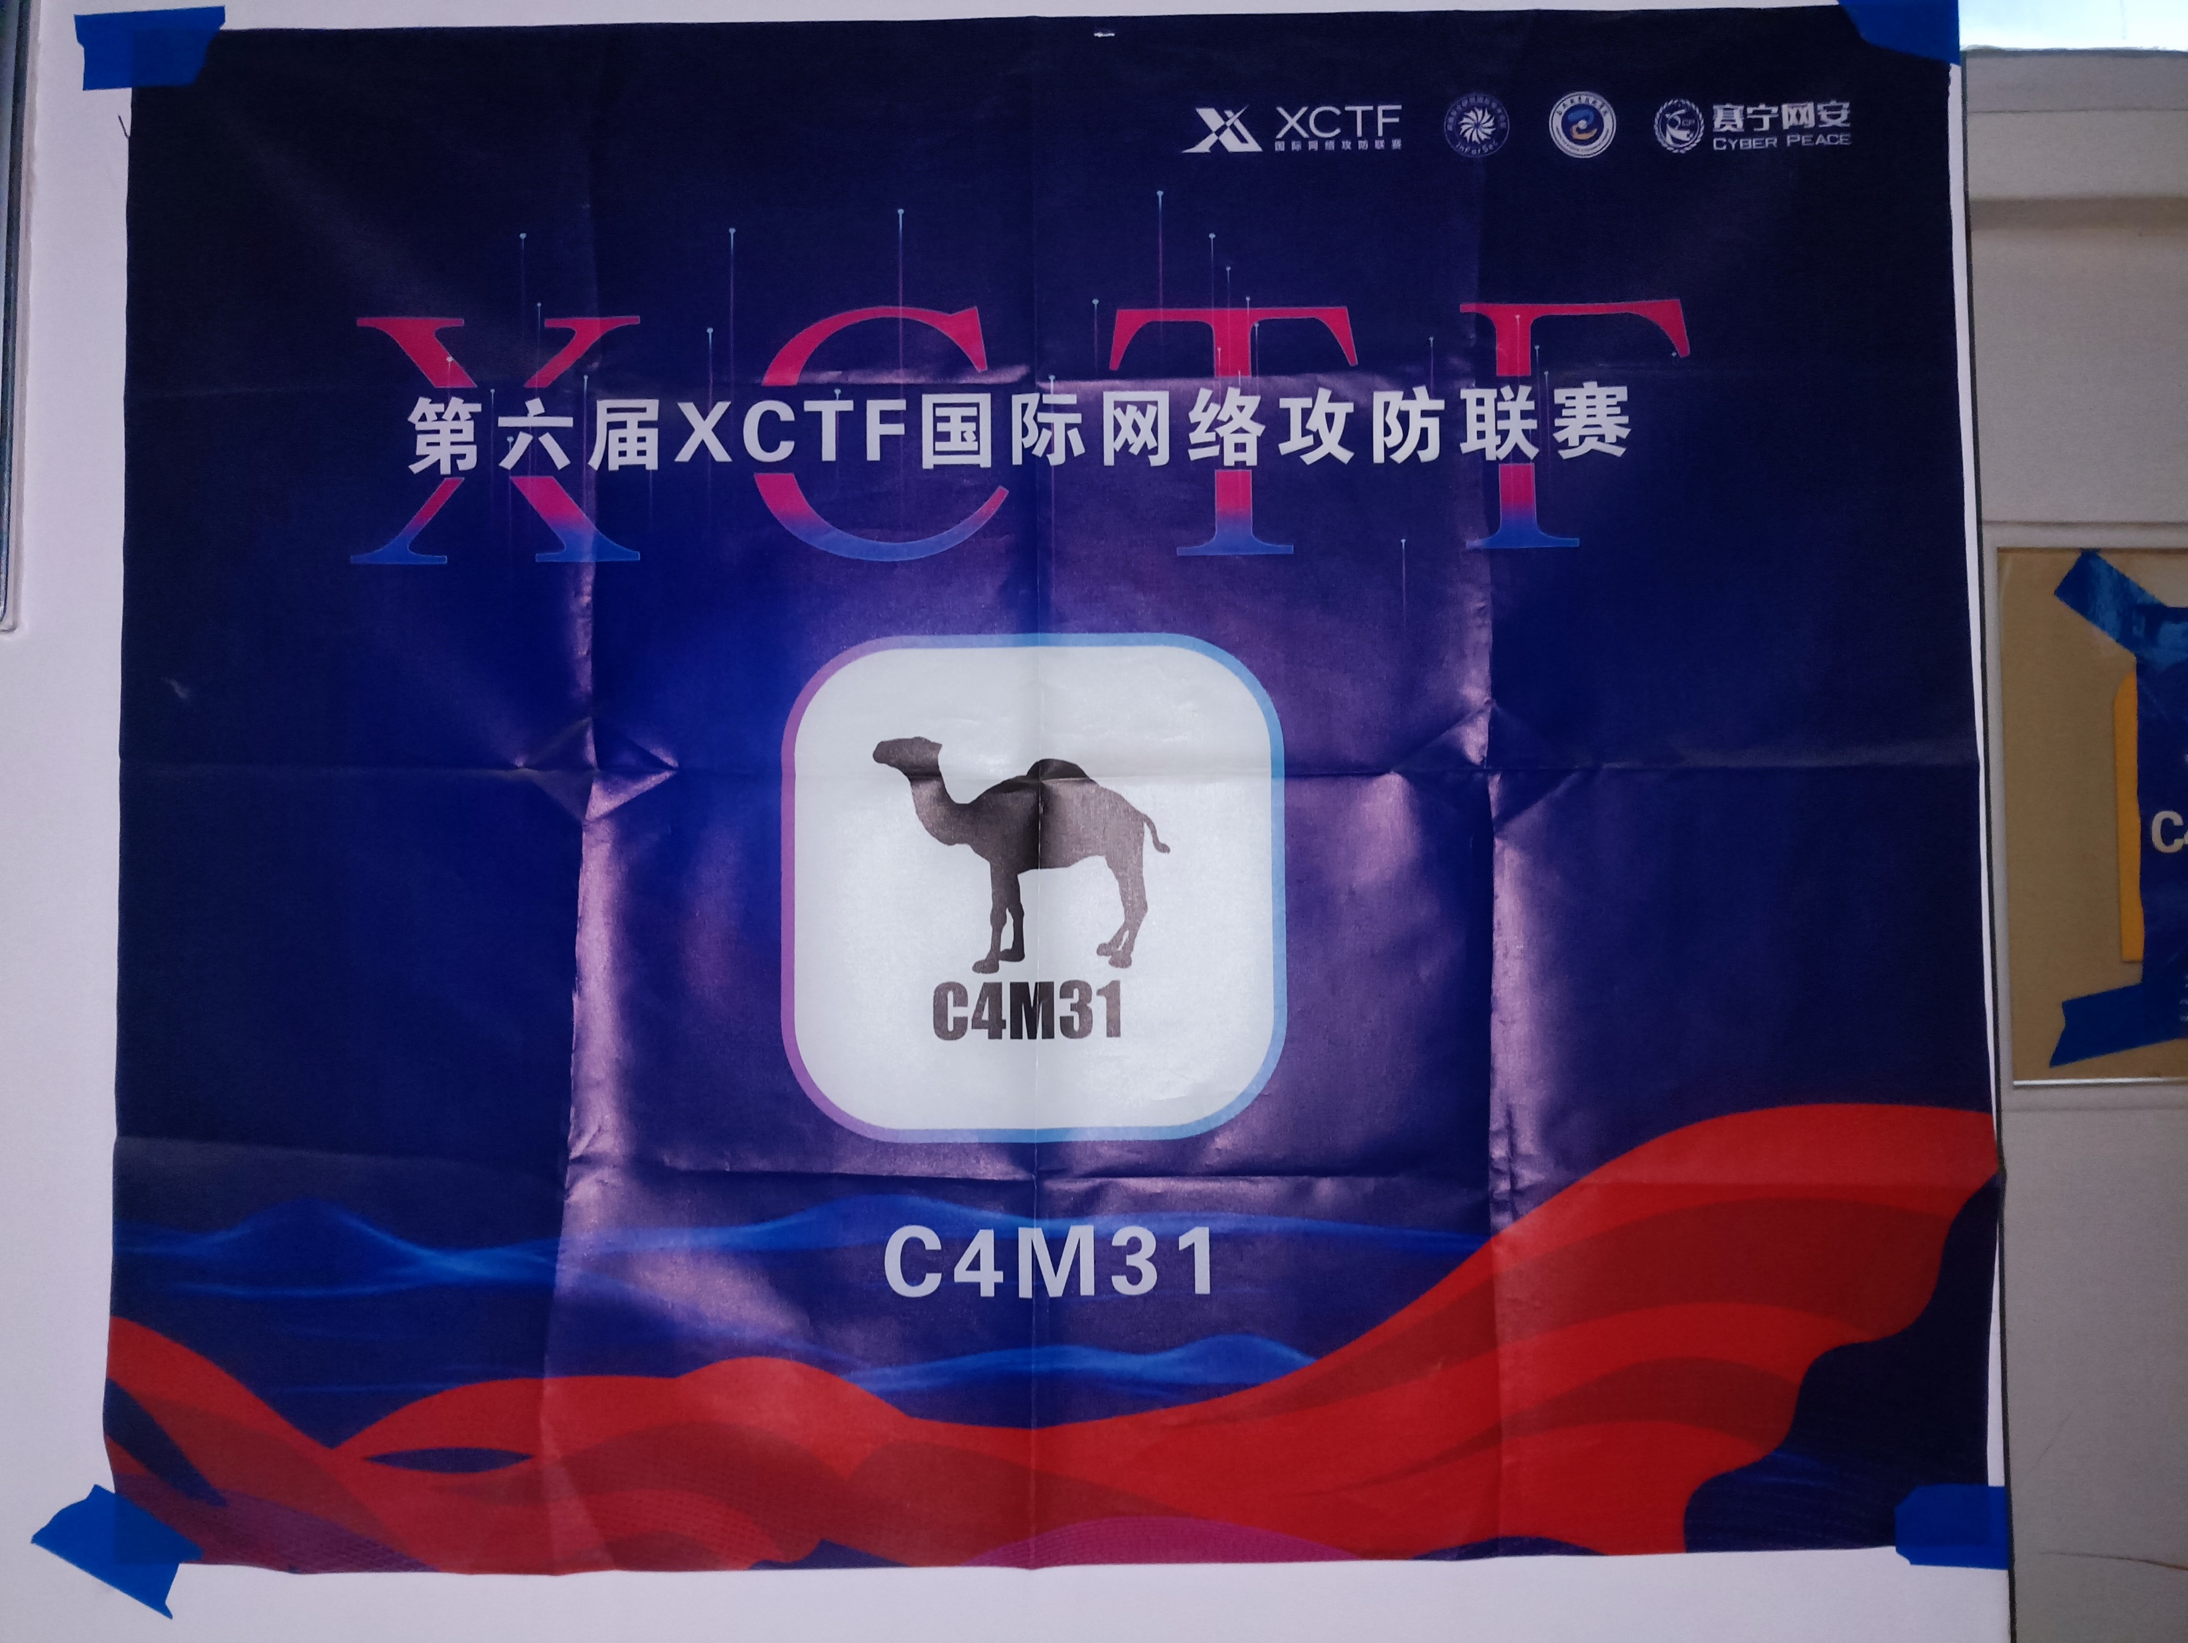
“永远缅怀C4”
C4M31，以前的安全战队
如今已经以另一种方式“重生”

Slide 23
与学院以及社联的关系
大概跟我的努力有关系吧
目前成为了信息院社团运协中“五大常任理事社团“之一

Slide 24
招新问题的思考
不能只靠纳新题来招新
感兴趣的同学不一定全会有功夫做纳新题，但一定对社区感兴趣
从近几年的经验来看，提交纳新题的同学几乎都是寥寥无几
多在各种场景（尤其是竞赛）中吸引同学们的兴趣，开拓纳新的渠道
需要发掘真正感兴趣的同学

Slide 25
我的做法
我做的努力，应该能算是某些学长说过的“后人智慧”了吧（大概）
和学院搞好关系
复活了安全
社区场地搬迁
重启团学招新、新老生交流会
日常报销（主要是没人帮忙）
收编Uback
持续纳新
吸纳xcpc成员
接手超算队
重启对外交流活动、校园行等
能做的就这么多了
虽然现如今已经换届，但是对社区的这一份情感是不会变的

Slide 26
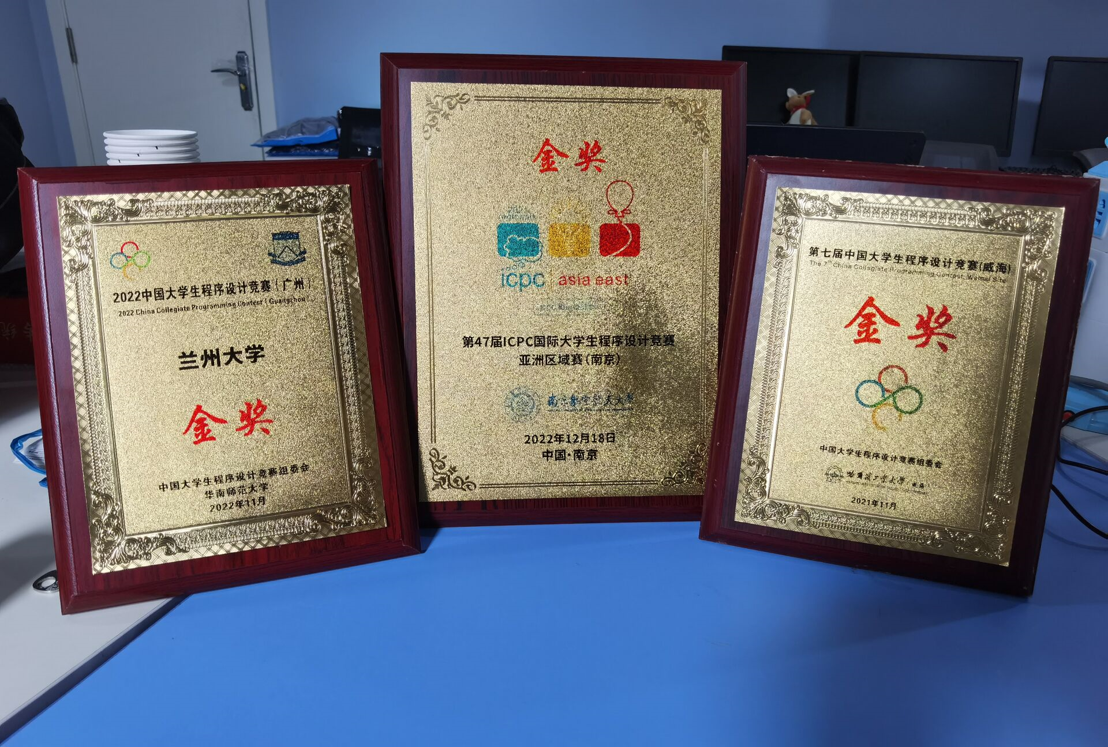
我们的荣光

Slide 27
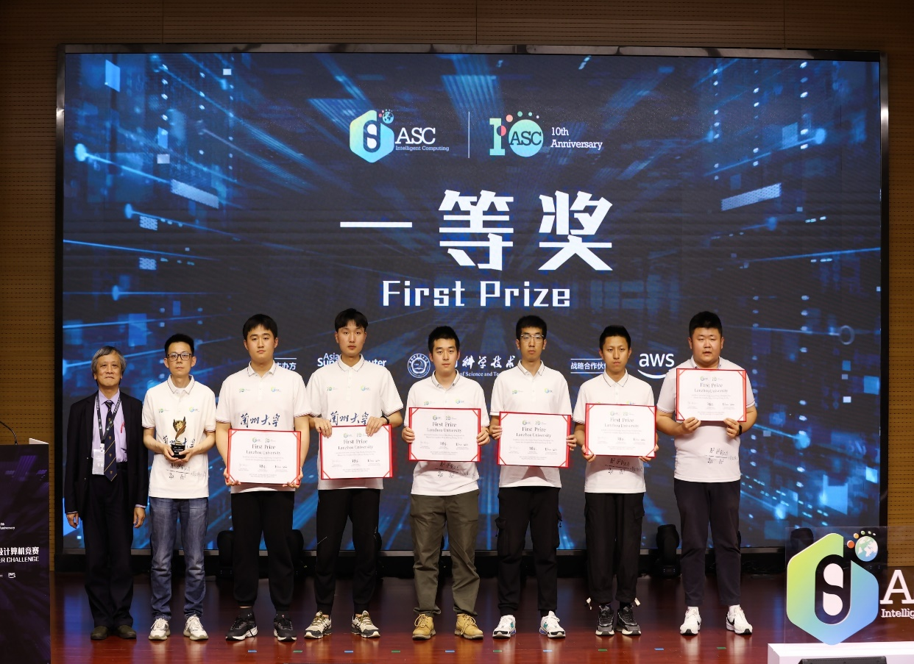
我们的荣光

Slide 28
Welcome to Join Us

Slide 29
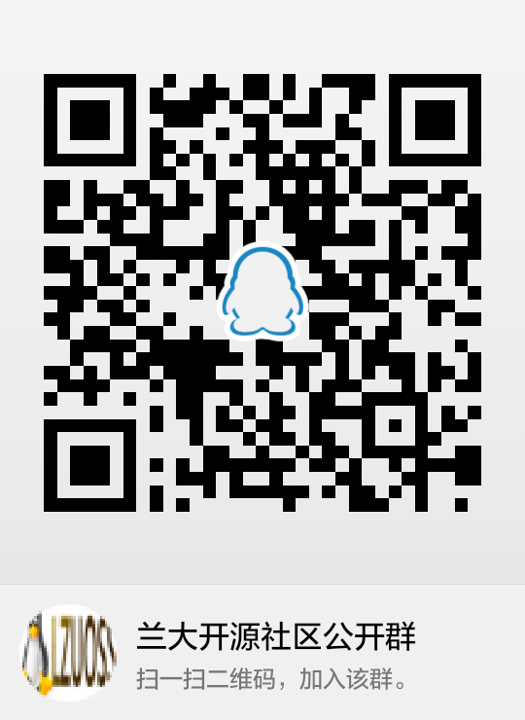
在一起，就可以
LZUOSS 本科生部正在持续纳新，欢迎各位同学加入~
讲座、纳新通知详见群公告
Mail To:
oss.lzu.edu.cn@gmail.com （官方邮箱）

Slide 30




在一起，就可以
兰州大学分布式与嵌入式系统实验室
国家 LINUX 技术培训与推广中心
OSADL
AOSC安同开源社区

Slide 31
Thanks

